Slide 1

Метод быстрой сортировки
Работу выполнил:
Хасанов Алмаз группа 4333

Slide 2
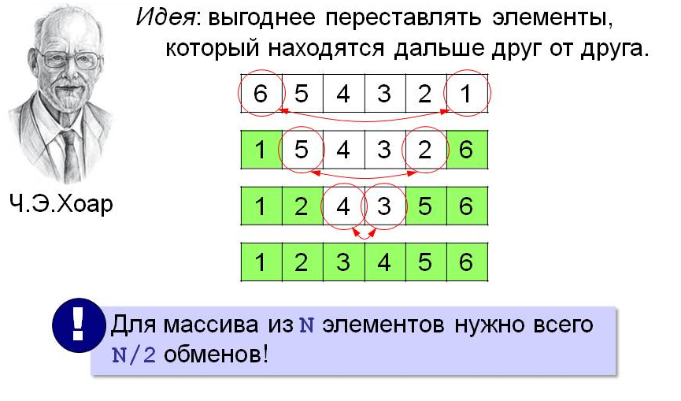
Данный метод в настоящее время считается наиболее быстрым универсальным методом сортировки. Как ни странно, он является обобщением самого плохого из простейших методов – обменного метода. Эффективность метода достигается тем, что перестановка применяется не для соседних элементов, а отстоящих друг от
друга на приличном расстоянии. Придумал данный метод сортировки Ч. Э. Хоар

Slide 3
Более конкретно, алгоритм быстрой сортировки заключается в следующем.
1)пусть каким-то образом в исходном наборе выделен некий элемент x, который
принято называть опорным. В простейшем случае в качестве опорного можно
взять серединный элемент массива
2) просматривается часть массива, расположенная левее опорного элемента и
находится первый по порядку элемент ai > x
3) после этого просматривается часть массива, расположенная правее опорного
элемента, причем - в обратном порядке, и находится первый по порядку (с
конца) элемент aj < x
4) производится перестановка элементов ai и aj
5) после этого в левой части, начиная с ai отыскивается еще один элемент, больший
x, а в правой части, начиная с aj отыскивается элемент, меньший х
6) эти два элемента меняются местами
7) эти действия (поиск слева и справа с последующим обменом) продолжаются до
тех пор, пока не будет достигнут опорный элемент x
8) после этого слева от опорного элемента x будут находиться элементы, меньшие
опорного, а справа – элементы, большие опорного. При этом обе половины
скорее всего не будут отсортированными
9) после этого массив разбивается на правую и левую части и каждая часть
обрабатывается отдельно по той же самой схеме: определение опорного элемента,
поиск слева и справа соответствующих элементов и их перестановка и т.д.

Slide 4
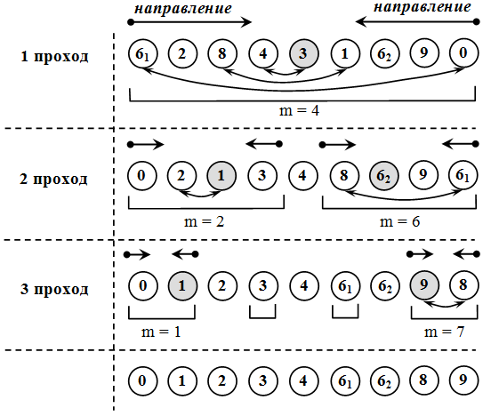

Slide 5

В целом, оценка трудоемкости метода быстрой сортировки является типичной для улучшенных методов и выражается соотношением (n*log 2 n)/6. Отсюда следует, что данный метод неэффективен при малых n (десятки или сотни элементов), но с ростом n его эффективность резко растет, и при очень больших n метод дает наилучшие показатели среди всех универсальных методов сортировки.
Средняя трудоемкость метода быстрой соритровки.

Slide 6
К сожалению, есть одна ситуация, когда быстрая сортировка теряет свою эффективность и становится пропорциональной n^2 , т.е. опускается до уровня простых методов. Эта ситуация связана с правилом выбора опорного элемента.
Эффективность метода сильно зависит от выбора опорного элемента, и
использование простейшего способа выбора (серединный элемент массива) часто приводит к падению эффективности метода. Это связано с тем, что каждое разделение массива на две половины в идеале должно давать примерно равное число элементов слева и справа от опорного элемента или опорный элемент близок к минимальному или максимальному, после попарных перестановок будут получены существенно неравномерные наборы. Если подобная ситуация возникает на каждом шаге работы алгоритма, общая эффективность резко падает. Для устранения этого недостатка надо уметь правильно выбирать опорный элемент.
Наилучшее правило выбора опорного элемента – это так называемая медиана.
Медиана – это средний элемент массива не по расположению, а по значению.

Slide 7
Пример быстрой сортировки на языке программирования С++:
void QuickSort(int *mas, int left, int right)
{ int i, j, m;
i = left;
j = right;
m = mas[(i + j + 1) / 2];
while (i <= j)
{ while (mas[i] < m)
i++;
while (mas[j] > m)
j--;
if (i <= j)
{ int a = mas[i];
mas[i] = mas[j];
mas[j] = a;
i++;
j--; } }
if (left < j)
QuickSort(mas, left, j);
if (i < right)
QuickSort(mas, i, right); }

Slide 8
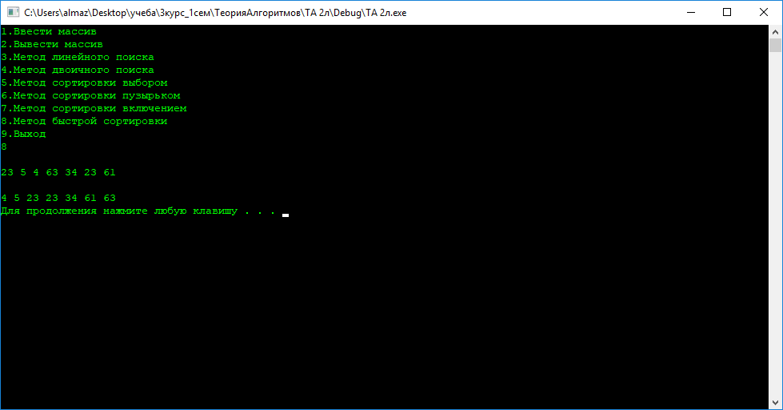
Результат быстрой сортировки на языке программирования С++:
Входные данные: 23-5-4-63-34-23-61

Slide 9
Конец

